Slide 1
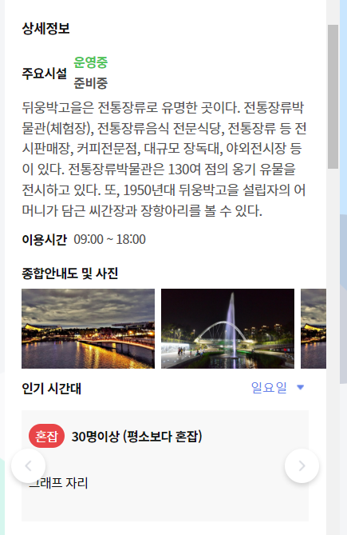

UI-SJN-32-021L
common_mapicons.html
추가

Slide 2
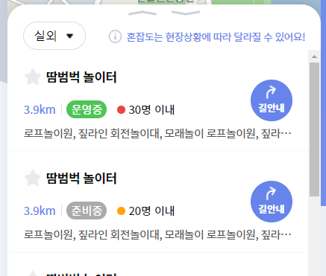
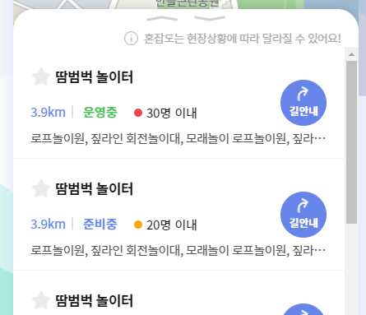
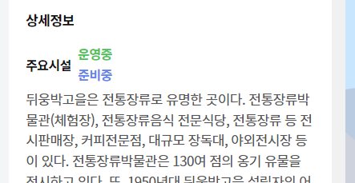
UI-SJN-32-020L
변경
UI-SJN-32-021L

Slide 3

공통
파비콘 추가했습니다. (기존 사이트에 있는 것 그대로 사용했습니다.)
index.html 에서 파비콘 이미지 경로 바꿔주세요.

